Slide 1
স্বাগতম

Slide 2
শিক্ষক পরিচিতি
নামঃ কামরুজ্জামান সরকার
বাকসার উচ্চ বিদ্যালয়
,কুমিল্লা
মোবাইল নম্বরঃ- ০১৮১৬৩৬৬৫৯৩
Email:skam1979@yahoo.com

Slide 3
শ্রেণী : অষ্টম
বিষয়: ICT
সময় : ৪০ মিনিট

Slide 4
শিখনফল
0
১। ই-মেইল কী তা বলতে পারবে।
2। একটি ই-মেইল আইডি খুলতে পারবে।
৩। ই-মেইল প্রেরণ করতে পারবে।
৪। আগত ই-মেইল চেক করতে পারবে।

Slide 5
Letter
Address:
Telegram
Address:
Telegram
Address:
Telephone
Number:
Telephone
Number:
Communication System
Fax
Number:
Mobile
Number:

Slide 6
পাঠ শিরোনাম :
ই-মেইল

Slide 7
সূচীপত্র
ই-মেইল
ই-মেইল আইডি
ই-মেইল প্রেরণ
আগত ই-মেইল চেক
মূল্যায়ন
বাড়ীর কাজ

Slide 8
ই-মেইল : ইলেকট্রনিক মেইল এর সংক্ষিপ্ত রূপ যা আধুনিক যোগাযোগের দ্রুততম মাধ্যম।

Slide 9
ই-মেইল আইডি খোলার জন্য নিচের পদক্ষেপগুলো পরপর অনুসরণ করতে হবে
Double Click on internet explorer icon

Slide 10
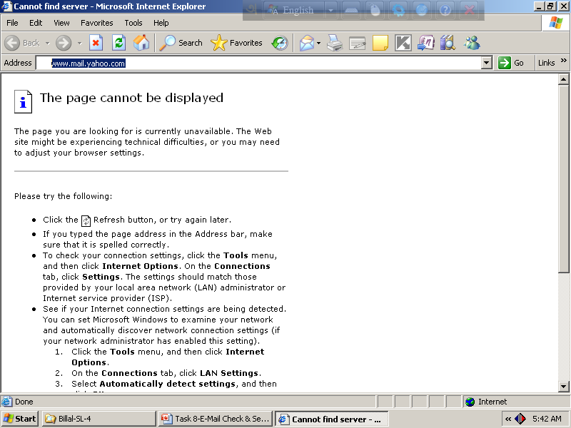
Type in address Bar
www.mail.yahoo.com
Enter

Slide 11
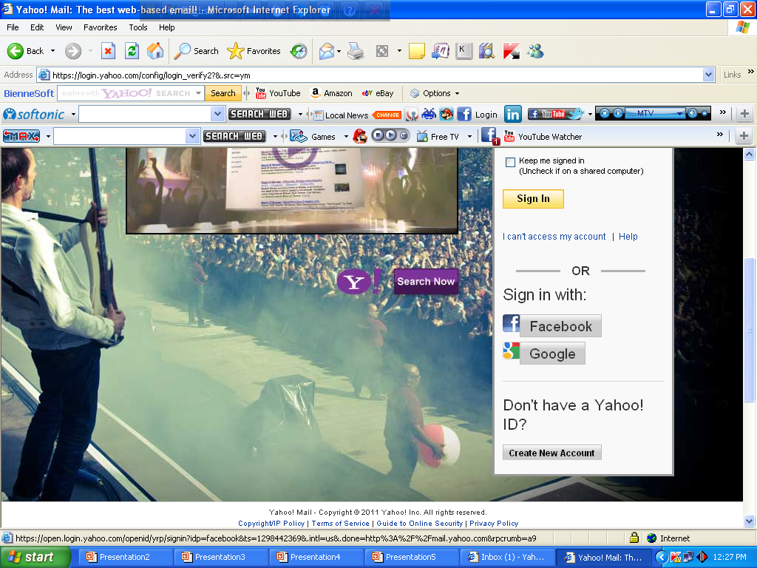
To open new ID
with
yahoo.mail
Click Here to Create New account

Slide 12
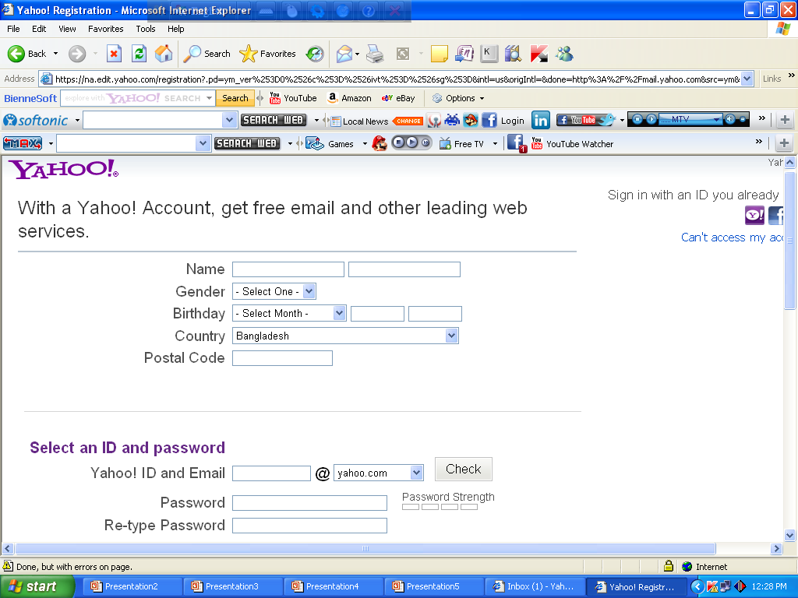
Now fill this from and click here

Slide 13
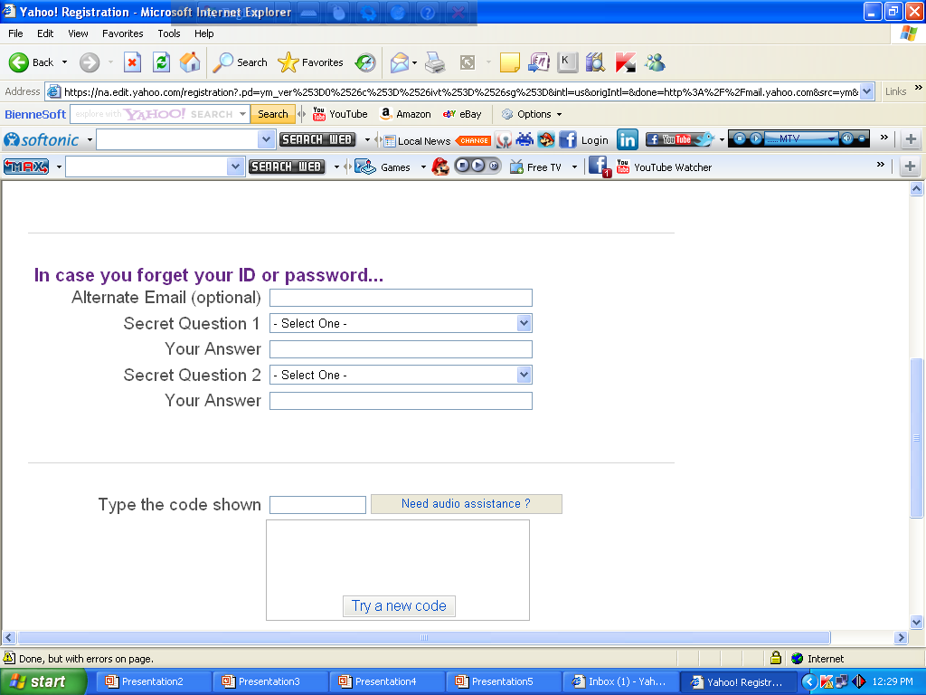
continue to fill & click here

Slide 14
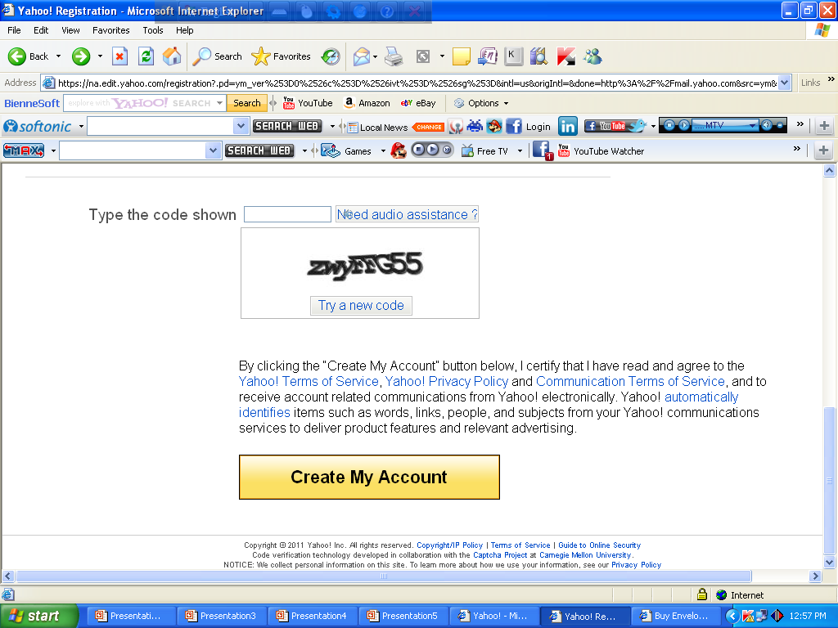

Slide 15
ই-মেইল প্রেরণ করার জন্য নিচের পদক্ষেপ গুলো অনুসরণ কর
Click Here

Slide 16
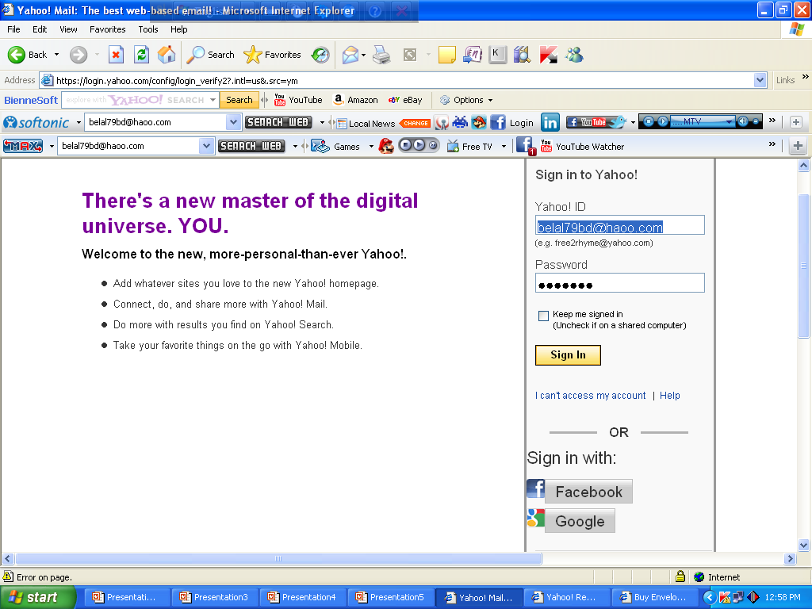
ই-মেইল আইডি
এবং পাসওয়ার্ড টাইপ করে
সাইন ইন এ ক্লিক

Slide 17
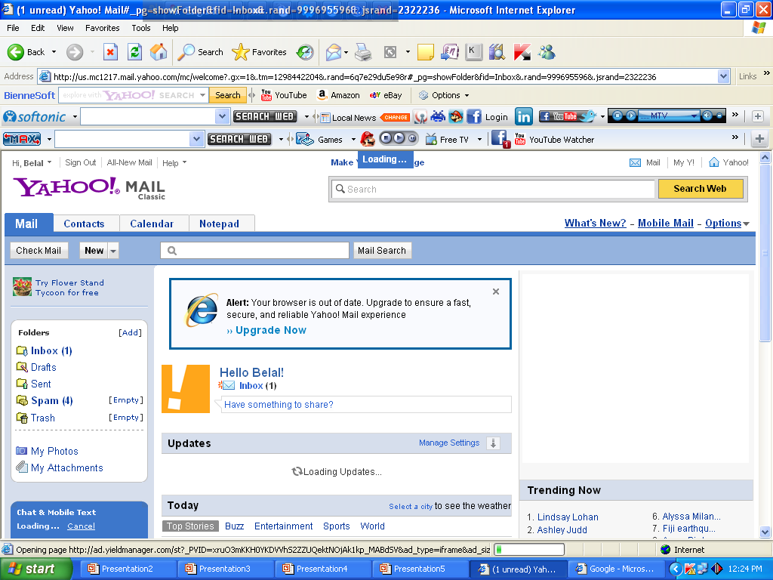
ক্লিক অন New বাটন

Slide 18
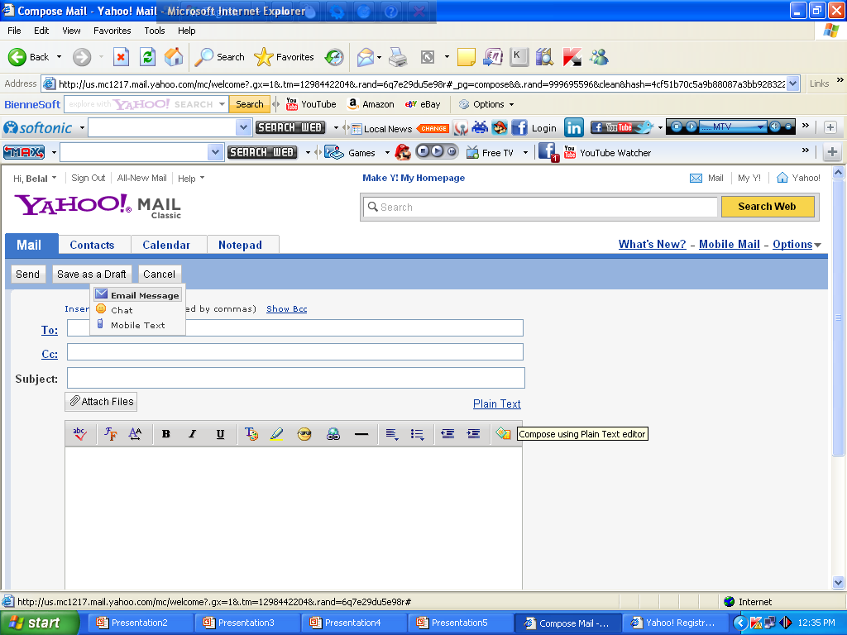
Compose Your e-mail Text

Slide 19
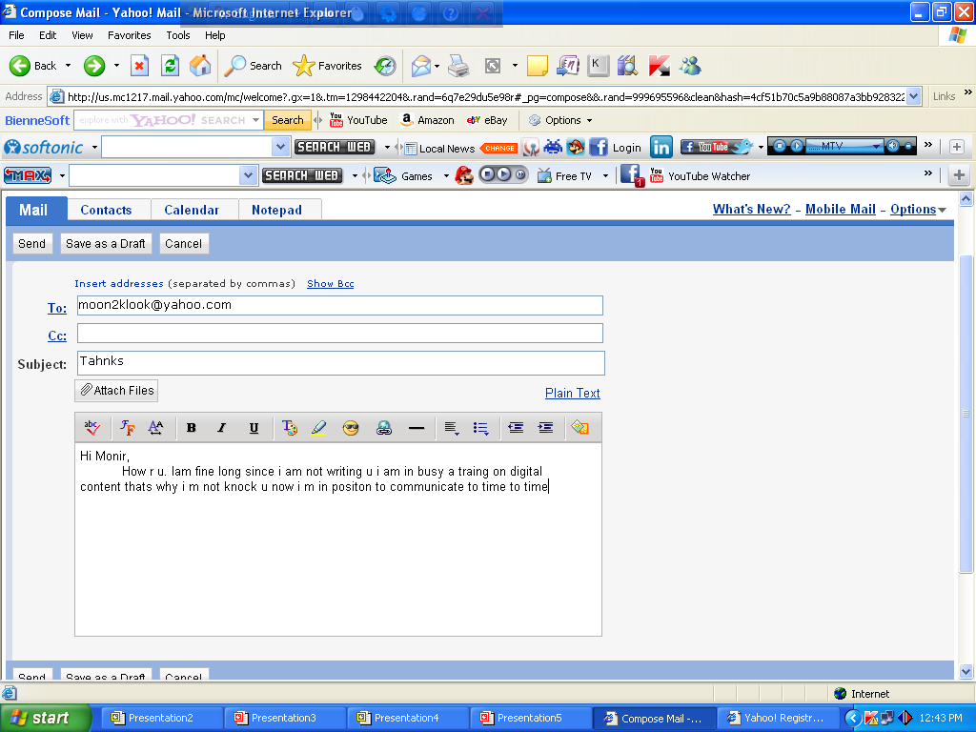
Type e-mail Id
and Subject
to whom you want to send E-mail
Click on Send
Button

Slide 20
একটি আগত ই-মেইল দেখার জন্য নিচের পদক্ষেপগুলো অনুসরণ কর
Click Here

Slide 21
Type your Id and Password and Click Sign In Button

Slide 22
Click on Inbox Button

Slide 23
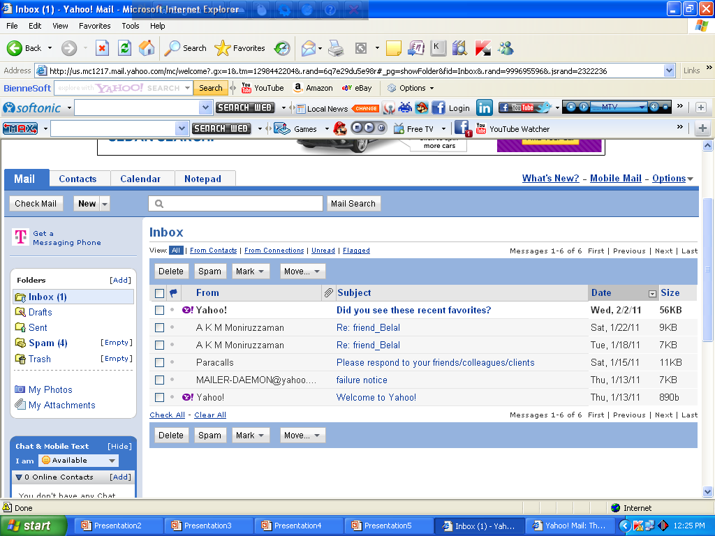
Click any subjects to Check any mail

Slide 24
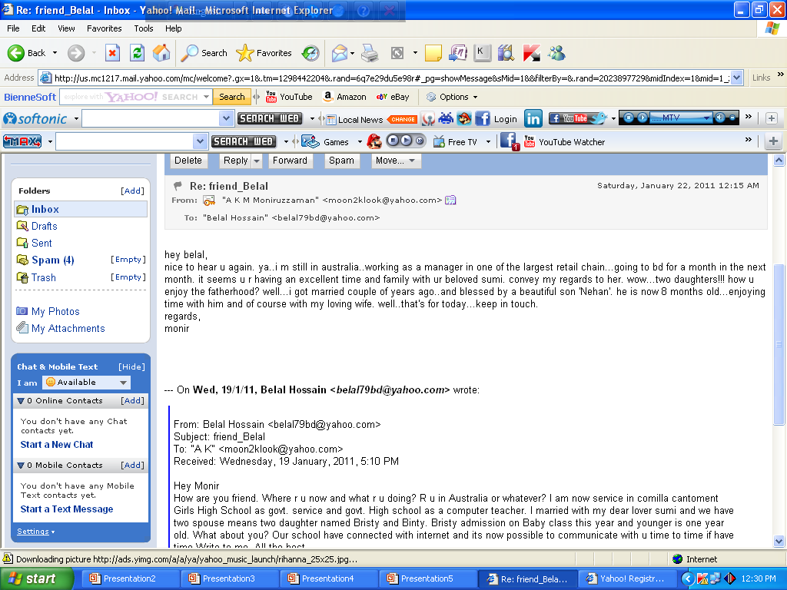
Congratulation Here
Your E-mail

Slide 25
মূল্যায়ন –
ই-মেইল কী ?
একটি ই-মেইল আইডি ওপেন কর ?

Slide 26
বাড়ির কাজ :
দশম অধ্যায়- কম্পিউটারের প্রয়োগ ও মাল্টিমিডিয়া
পৃষ্ঠা নং ১২৮-১৩০ পর্যন্ত পড়ে আসবে।

Slide 27
ধন্যবাদ

